Slide 1
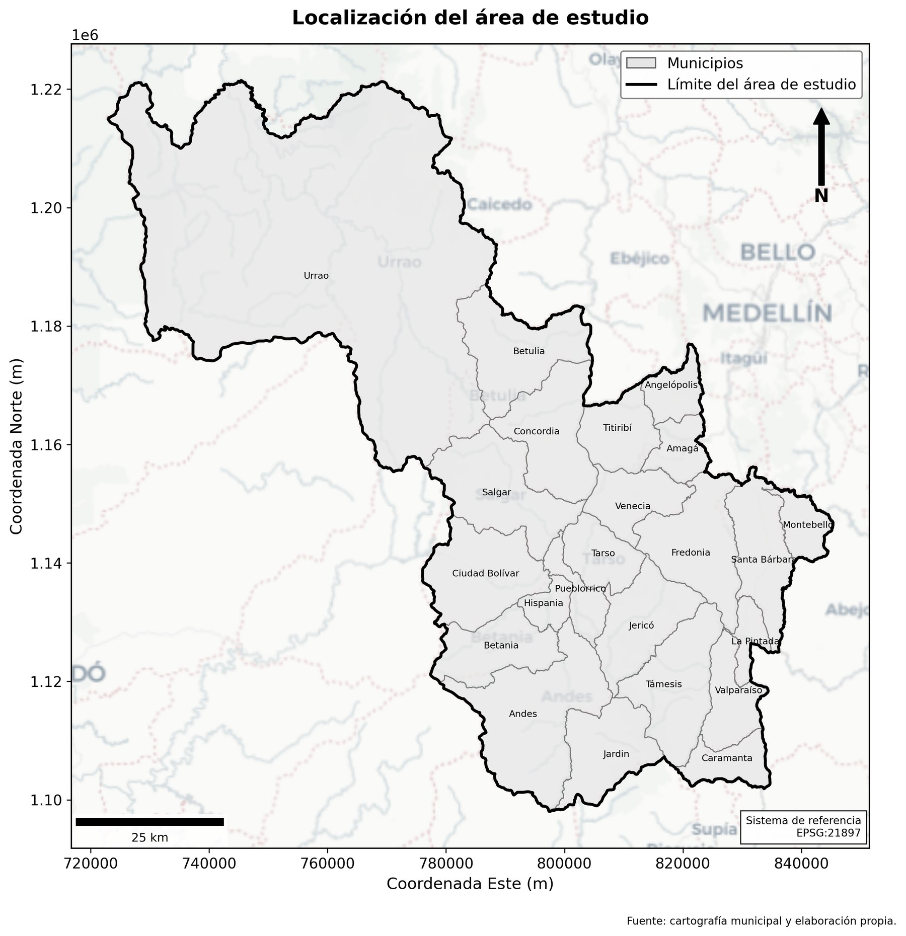
PRESENTACIÓN DE AVANCES
Análisis geoestadístico de la concentración de cobre (Cu)
Suroeste antioqueño · Base geoquímica de cobre y cartografía del Servicio Geológico Colombiano
2,103 muestras geoquímicas
Sistema de referencia EPSG:21897
Julio de 2026
Presentado por Daniela Cardona Lopera

Slide 2
METODOLOGÍA
Ruta metodológica y estado de ejecución
1
Preparación de la información
COMPLETADO
Organización y carga de datos · verificación de capas y geometrías · conversión y revisión de la variable Cu
2
Análisis exploratorio de datos
COMPLETADO
Estadística descriptiva y complementaria · histograma · gráfico Q-Q · prueba de Anderson-Darling · diagrama de caja (Boxplot)
3
Exploración espacial
COMPLETADO
Localización del área · distribución y cobertura de las muestras · unidades geológicas · fallas geológicas
4
Análisis geoestadístico
EN CURSO
EDA de datos limitados al área de estudio · anisotropía · variograma experimental · ajuste del modelo ✓ — validación cruzada en curso; kriging y mapa de incertidumbre pendientes
5
Conclusiones
PENDIENTE
Síntesis de resultados y recomendaciones
Análisis geoestadístico de la concentración de Cu — Presentación de avances
2

Slide 3
1 · PREPARACIÓN DE LA INFORMACIÓN
Consolidación y verificación de la base de datos
1.1–1.2 Organización y carga
1.3 Verificación de las capas
Integración de la base geoquímica de Cu con la cartografía municipal, geológica y estructural del Servicio Geológico Colombiano en un entorno único de trabajo.
Revisión de la consistencia de cada capa cartográfica y unificación del sistema de referencia en EPSG:21897 (origen Colombia Oeste).
1.4 Conversión y revisión de Cu
1.5 Verificación de geometrías
Estandarización de la variable de cobre como campo numérico en ppm, con revisión de registros no válidos y del rango de valores (5 – 1,000 ppm).
Validación topológica de puntos y polígonos para asegurar la correcta superposición espacial en los análisis posteriores.
2,103
EPSG:21897
3 capas SGC
muestras geoquímicas cargadas y verificadas
sistema de referencia unificado
municipal · geológica · estructural
Análisis geoestadístico de la concentración de Cu — Presentación de avances
3

Slide 4
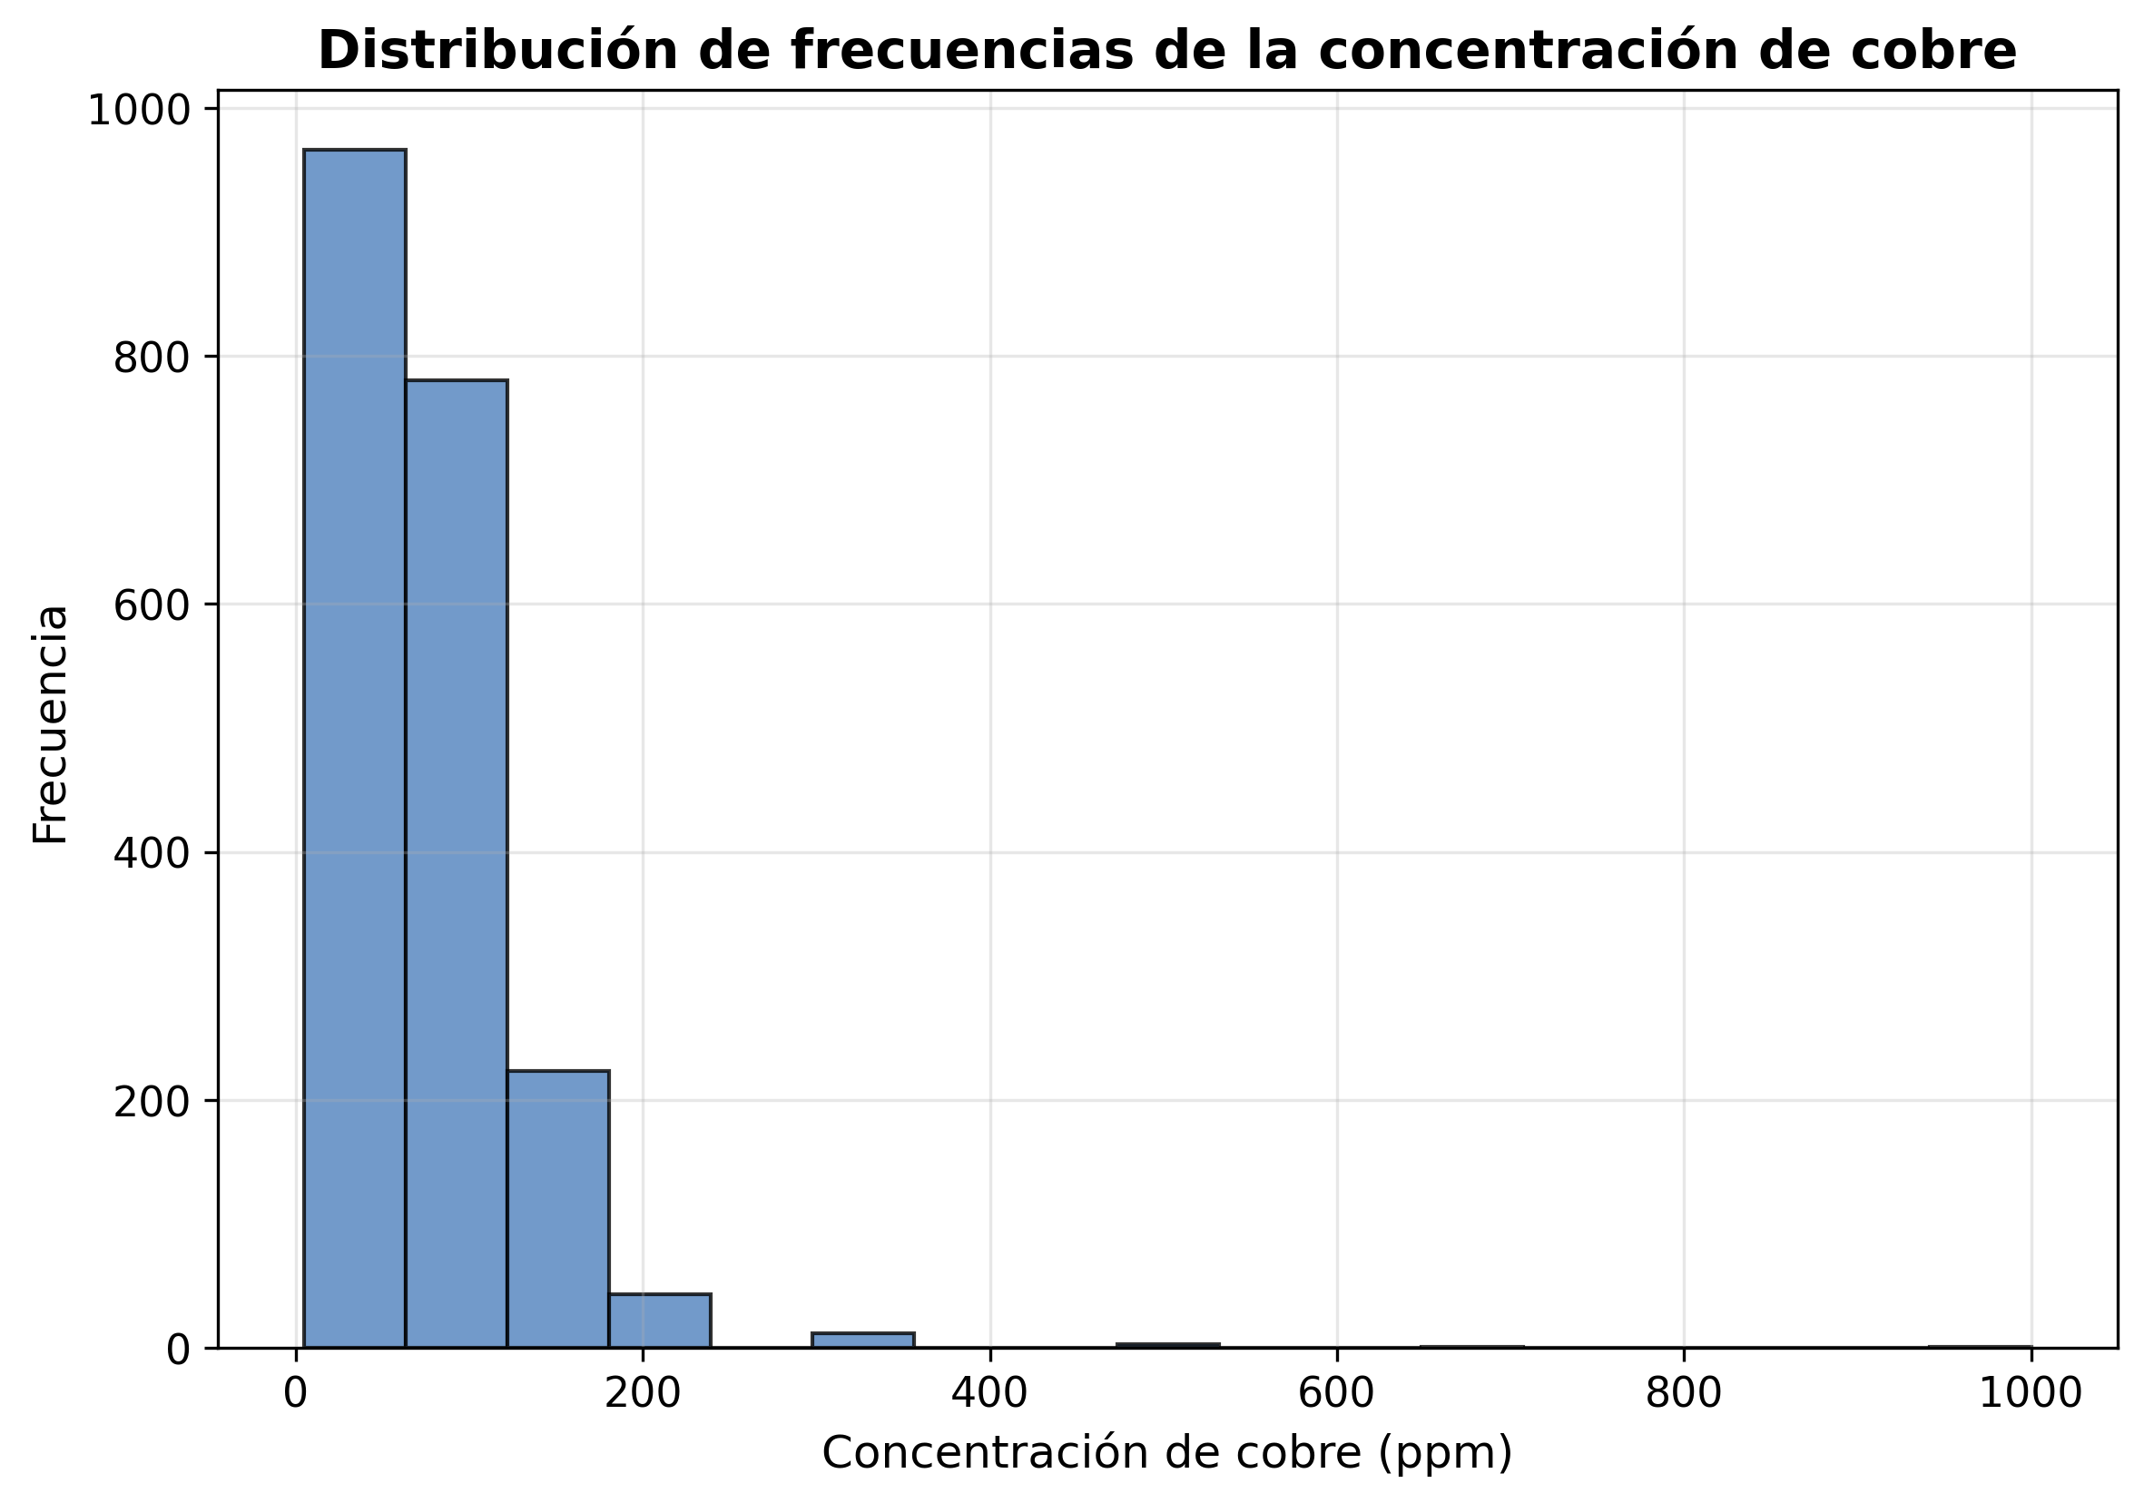
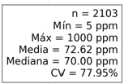
2 · ANÁLISIS EXPLORATORIO DE DATOS
Estadística descriptiva de la concentración de Cu
2,103
muestras (n)
72.62 ppm
media · mediana 70.0 ppm
56.61 ppm
desviación estándar
77.95 %
coeficiente de variación
4.19
asimetría · curtosis 49.23
Histograma 1: muestra cuántas muestras hay en cada intervalo de concentración.
Distribución fuertemente asimétrica a la derecha: la mayor parte de las muestras se concentra por debajo de 100 ppm, con valores extremos que alcanzan 1,000 ppm.
Análisis geoestadístico de la concentración de Cu — Presentación de avances
4

Slide 5
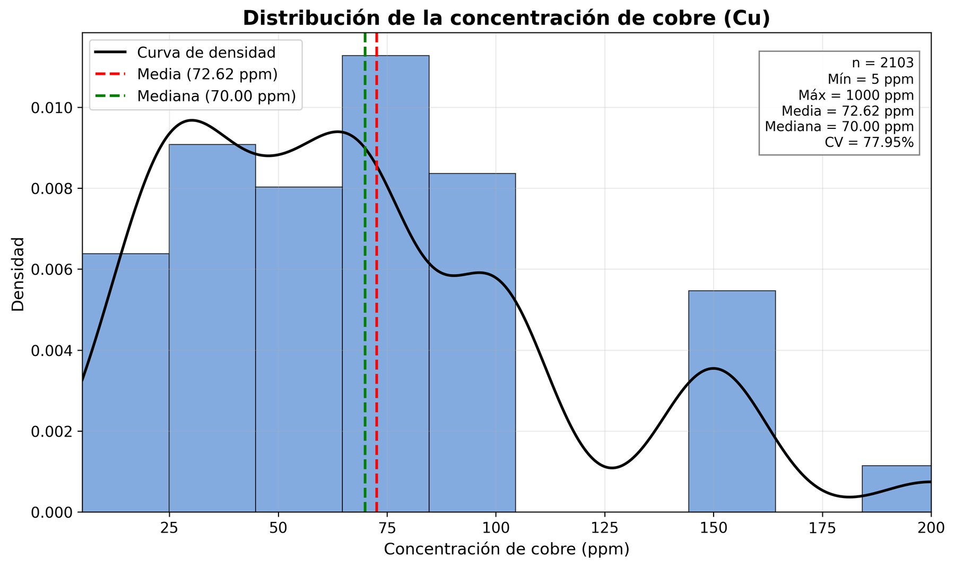
2 · ANÁLISIS EXPLORATORIO DE DATOS
Estadística descriptiva de la concentración de Cu
2,103
muestras (n)
72.62 ppm
media · mediana 70.0 ppm
56.61 ppm
desviación estándar
77.95 %
coeficiente de variación
4.19
asimetría · curtosis 49.23
Histograma 2: muestra qué tan concentradas están las muestras en cada intervalo, por eso el eje Y tiene números pequeños (0.002, 0.006, 0.010...) en lugar de 200, 500 o 900.
Distribución fuertemente asimétrica a la derecha: la mayor parte de las muestras se concentra por debajo de 100 ppm, con valores extremos que alcanzan 1,000 ppm.
Análisis geoestadístico de la concentración de Cu — Presentación de avances
4

Slide 6
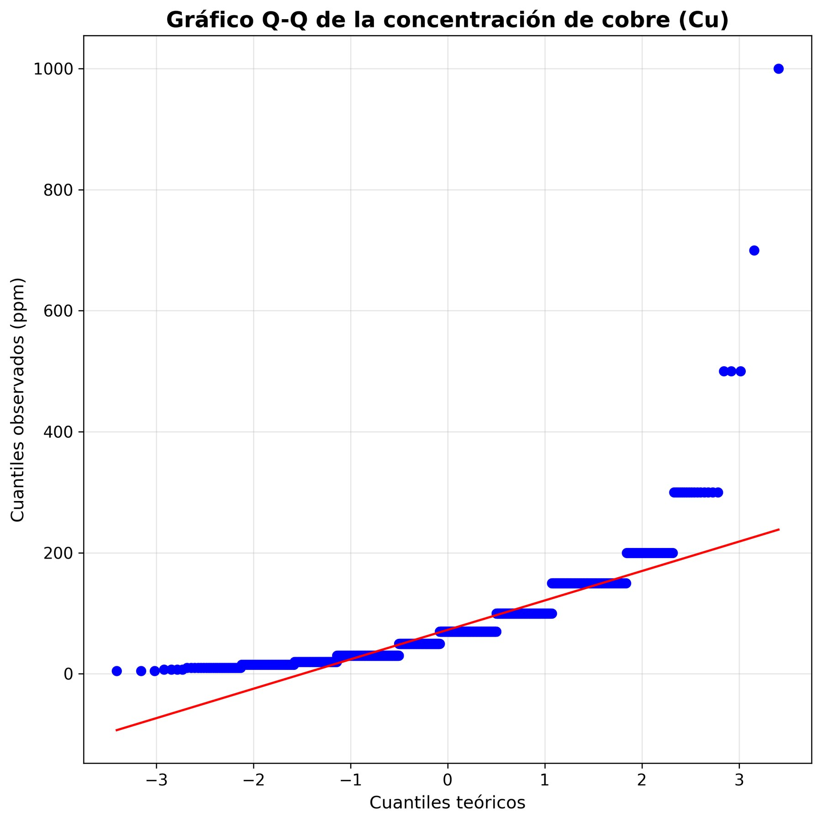
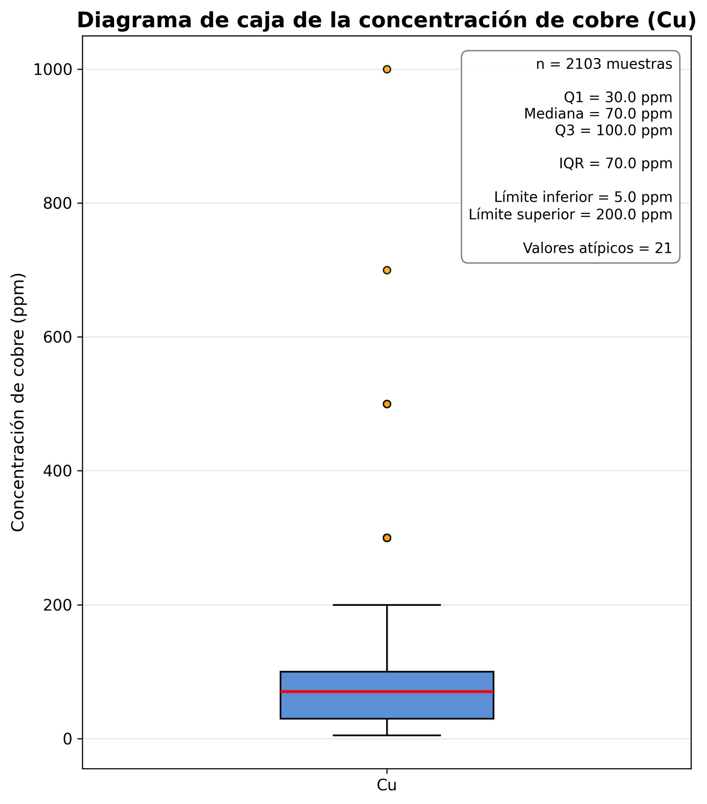
2 · ANÁLISIS EXPLORATORIO DE DATOS
Evaluación de la normalidad y valores atípicos
Anderson-Darling
El estadístico A² supera ampliamente el valor crítico al 5 % (0.786): se rechaza la hipótesis de normalidad.
Diagrama de caja
Q1 = 30 · Mediana = 70 · Q3 = 100 ppm
IQR = 70 ppm · límites 5 – 200 ppm
21 valores atípicos (> 200 ppm)
Los cuantiles observados se apartan de la recta teórica en ambas colas: la distribución no es gaussiana y presenta cola derecha pesada.
Análisis geoestadístico de la concentración de Cu — Presentación de avances
5

Slide 7
3 · EXPLORACIÓN ESPACIAL
Localización del área de estudio
Suroeste antioqueño
El área de estudio agrupa 23 municipios del Suroeste antioqueño, desde Urrao al noroccidente hasta Caramanta y La Pintada al sur, en el flanco occidental de la cordillera.
Cartografía base
Límites municipales validados y disueltos para definir el límite externo del área de estudio.
Sistema de referencia
Coordenadas planas EPSG:21897 (origen Oeste), consistente en todas las figuras y cálculos.
Elementos cartográficos
Escala gráfica (25 km), norte y fuentes citadas en cada salida cartográfica.
Análisis geoestadístico de la concentración de Cu — Presentación de avances
6

Slide 8
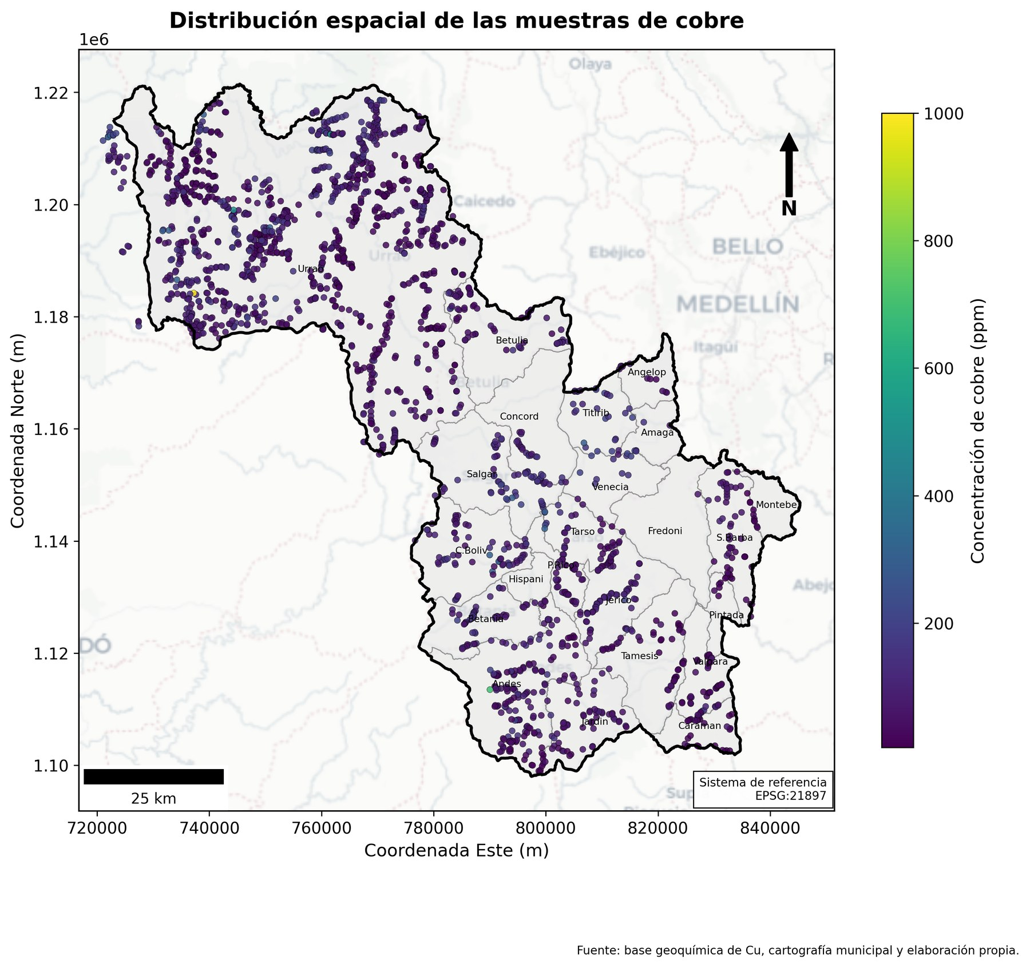
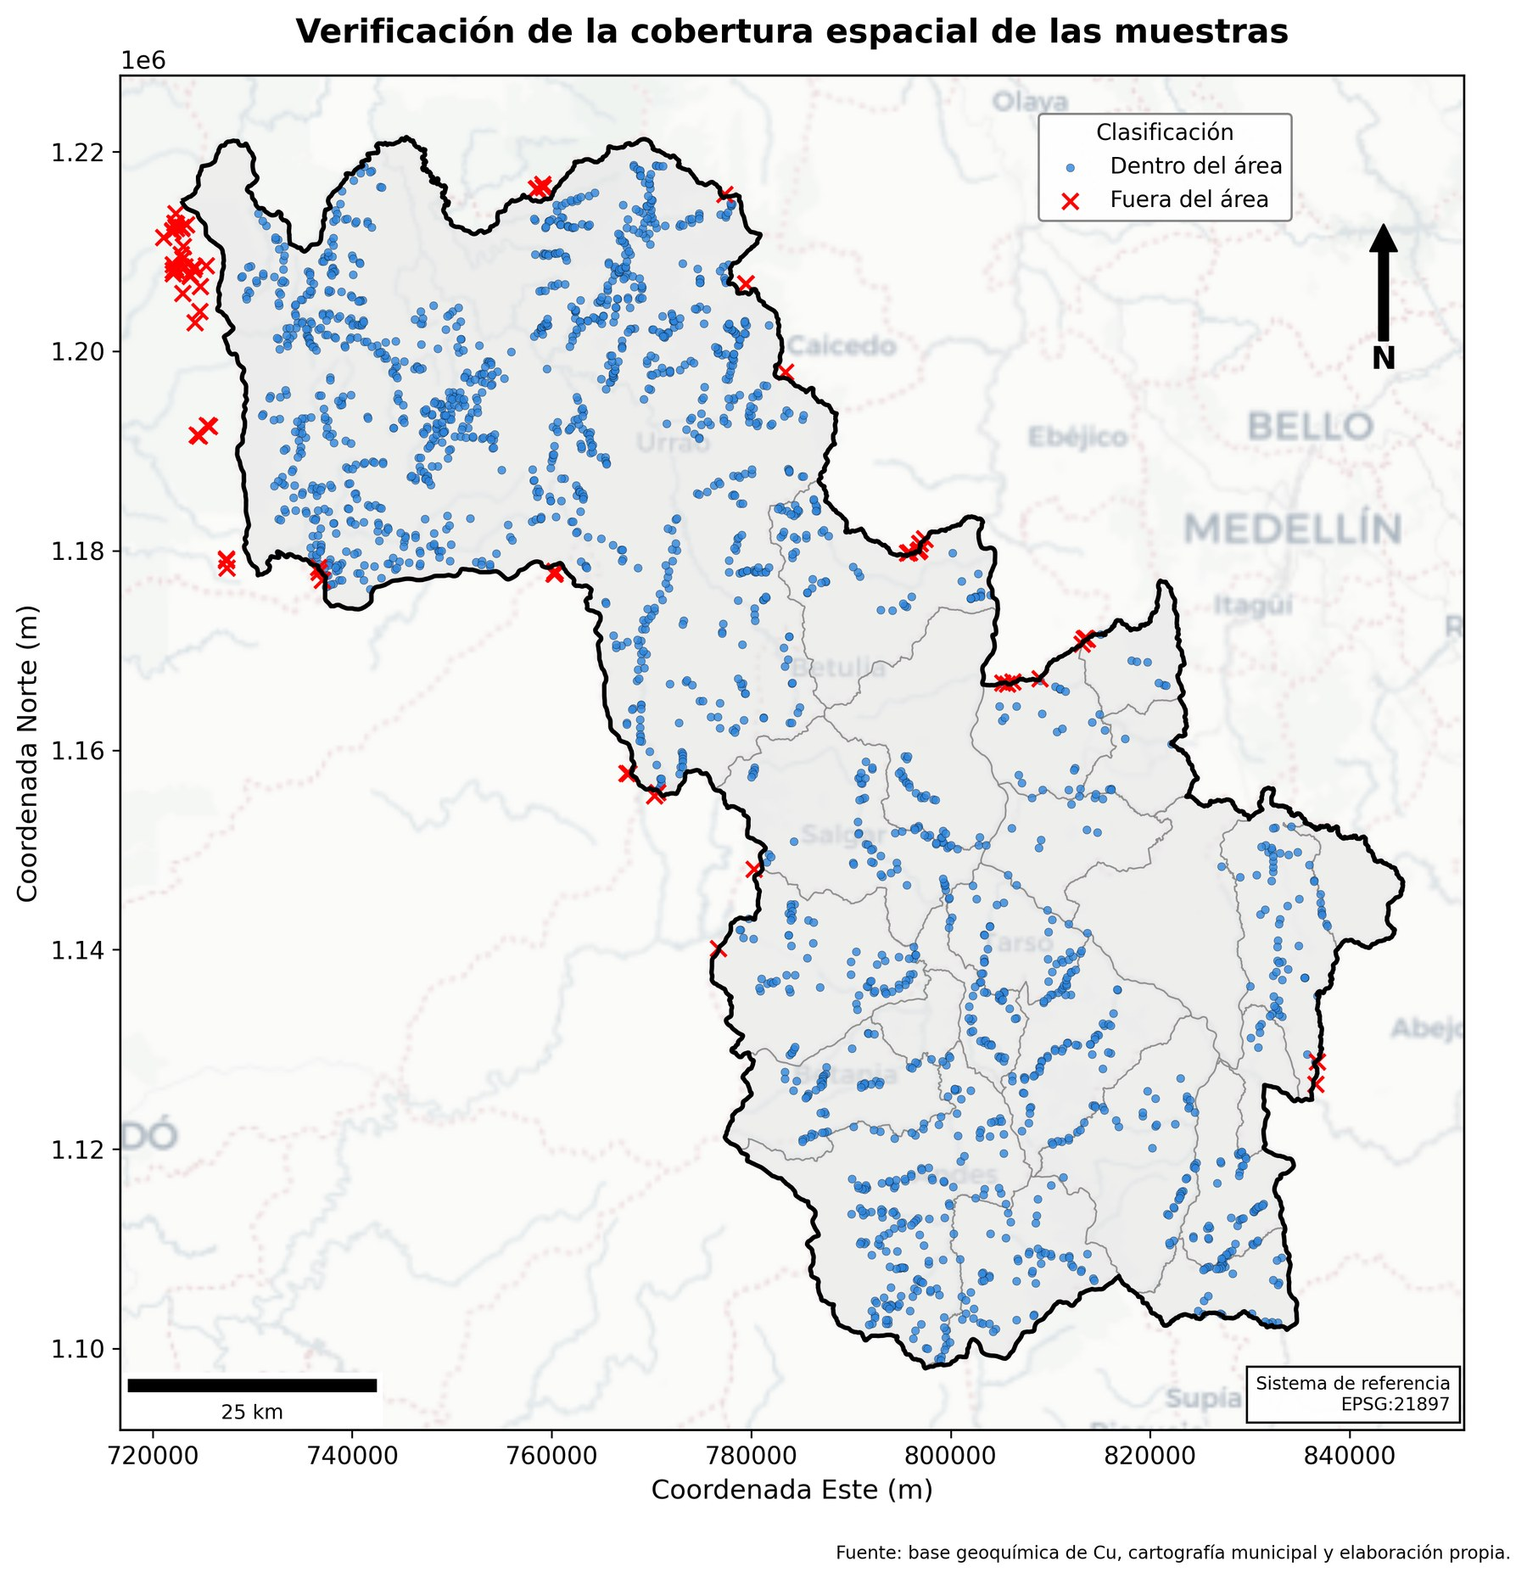
3 · EXPLORACIÓN ESPACIAL
Distribución de las muestras y verificación de la cobertura
2,103
muestras del Proyecto
2,029
muestras dentro del área (96.5 %)
74
muestras fuera del área (3.5 %)
n = 2,029
conjunto de trabajo geoestadístico
La cobertura muestral es amplia y siguió la red de drenajes; las muestras externas al límite se excluyen del análisis geoestadístico. Las concentraciones altas de Cu son puntuales y no forman agrupamientos evidentes a escala regional.
Análisis geoestadístico de la concentración de Cu — Presentación de avances
7

Slide 9
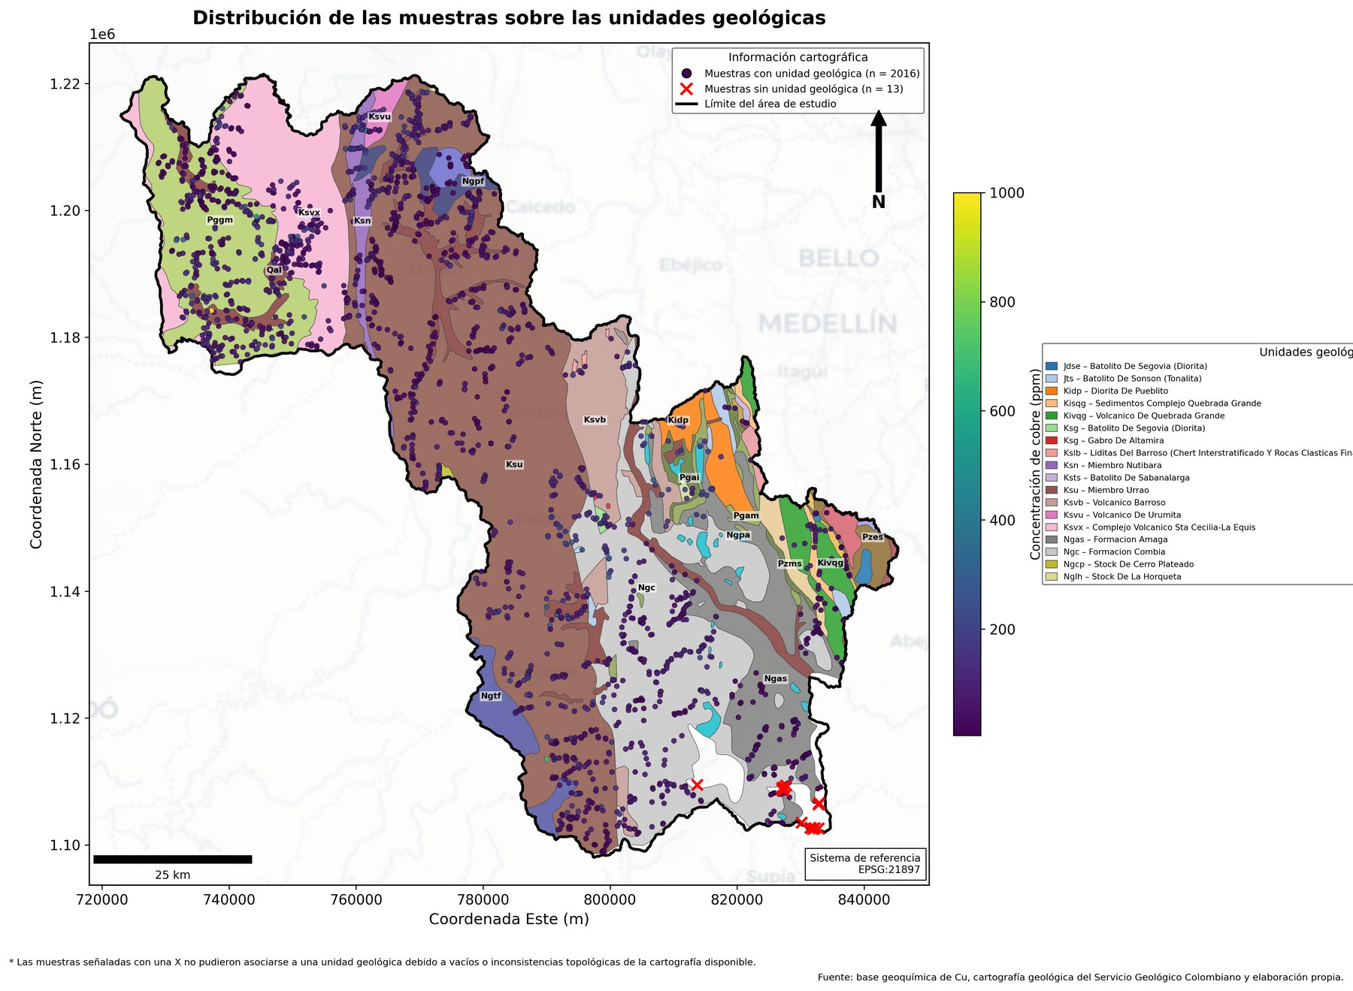
3 · EXPLORACIÓN ESPACIAL
Distribución de las muestras sobre las unidades geológicas
2,016 muestras asociadas a unidad geológica; 13 sin asociación por vacíos topológicos de la cartografía.
Tres unidades (Ksu, Pggm y Ngc) concentran cerca del 66 % de las muestras.
Análisis geoestadístico de la concentración de Cu — Presentación de avances
8

Slide 10
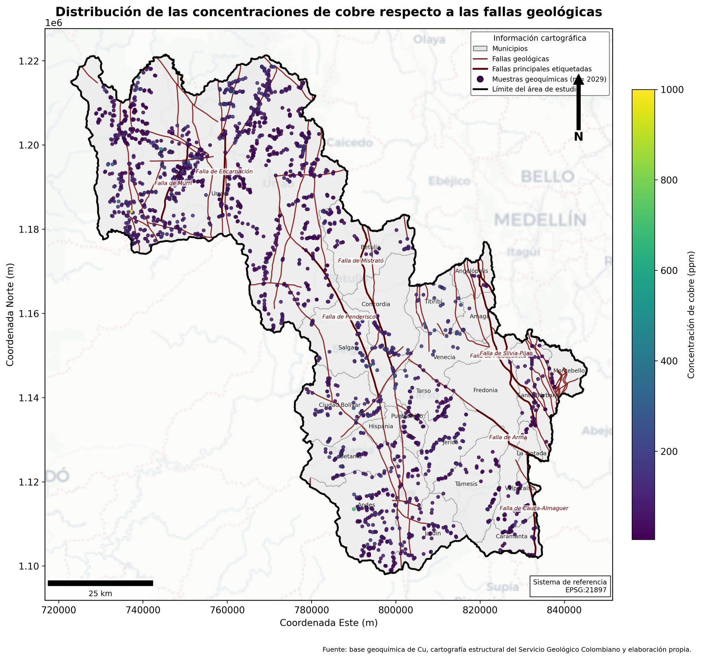
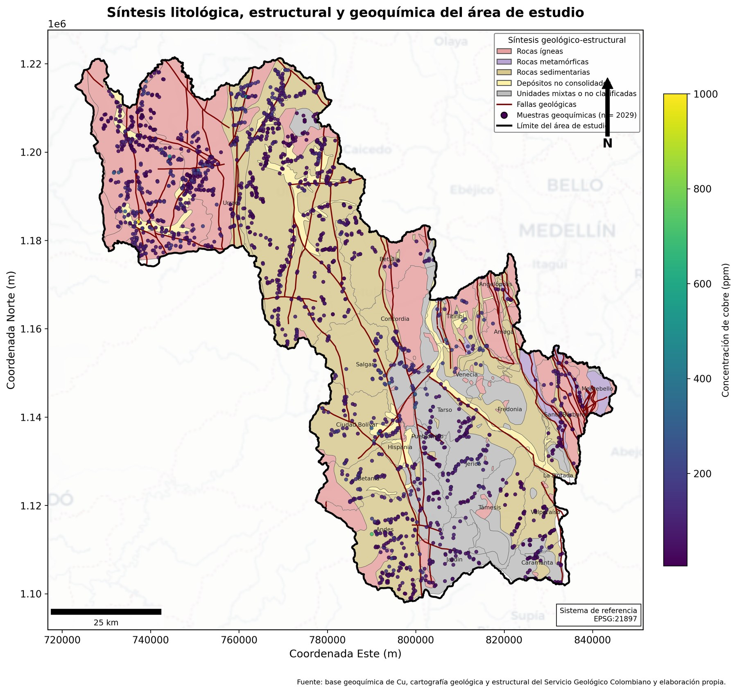
3 · EXPLORACIÓN ESPACIAL
Muestras de cobre, fallas geológicas y síntesis litológica
Control estructural: la cartografía del SGC fue depurada y validada; se identifican los corredores de las fallas de Mistrató, Penderisco, Arma, Silvia-Pijao y Cauca-Almaguer. Síntesis litológica: las litologías se agruparon en cinco clases (ígneas, metamórficas, sedimentarias, depósitos y mixtas) para facilitar la lectura conjunta de geología, estructuras y geoquímica.
Análisis geoestadístico de la concentración de Cu — Presentación de avances
9

Slide 11
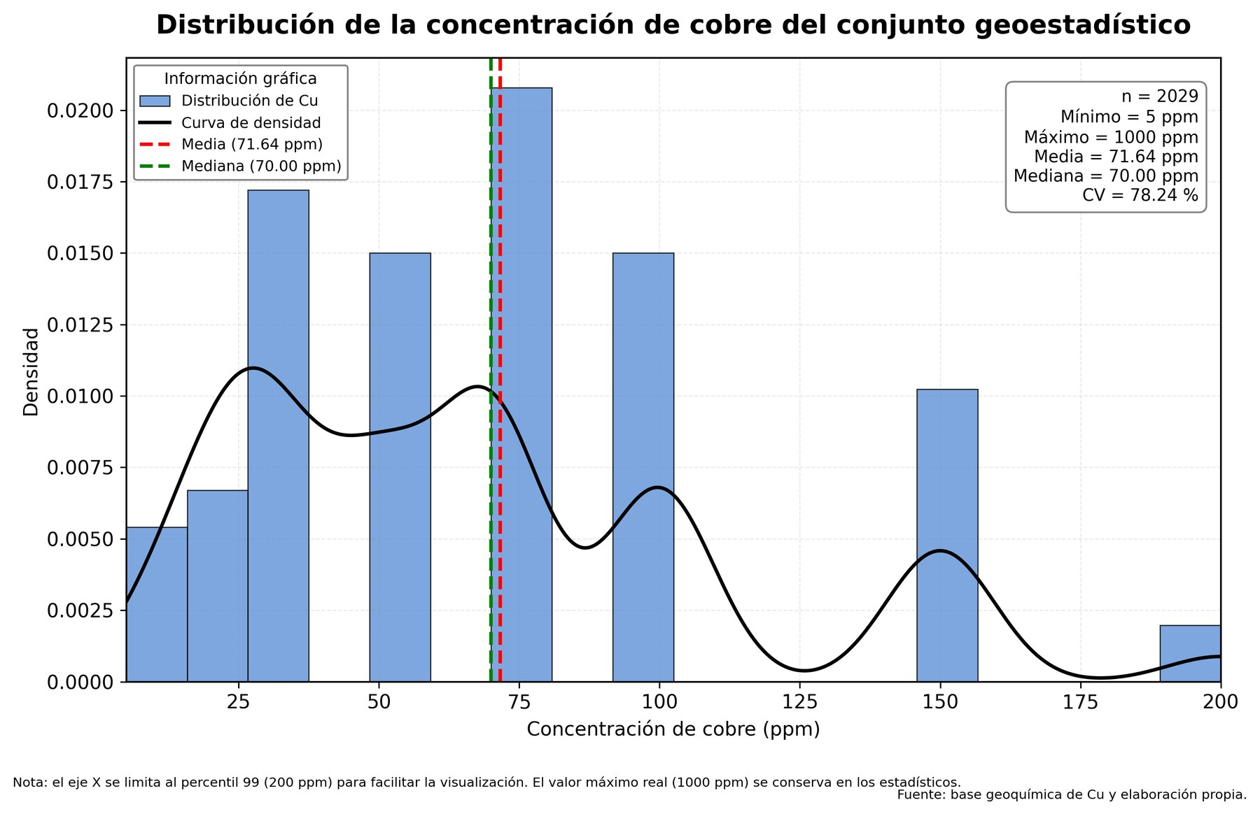
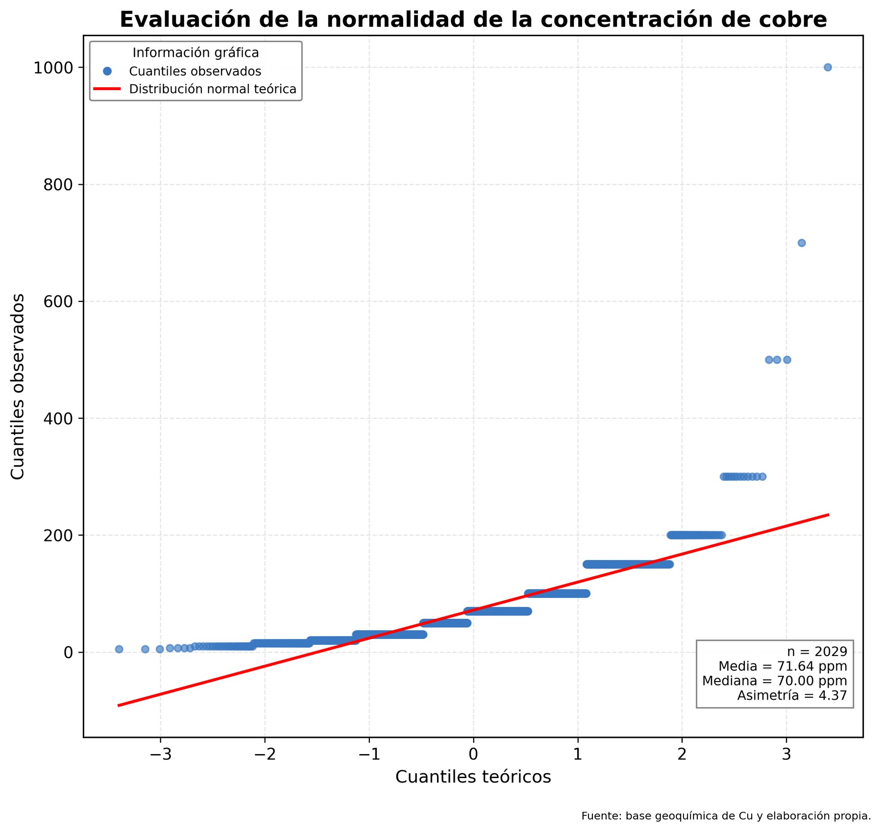
4 · ANÁLISIS GEOESTADÍSTICO
EDA del conjunto limitado al área de estudio (n = 2,029)
71.64
media (ppm) · mediana 70.0
78.24 %
coeficiente de variación
A² = 87.95
Anderson-Darling: se rechaza la normalidad (crítico 0.785)
El recorte espacial no altera la estructura estadística: media, mediana y dispersión permanecen estables frente al conjunto original, y persiste la asimetría fuerte (4.37). Esto respalda el uso de métodos geoestadísticos robustos frente a la no normalidad.
Análisis geoestadístico de la concentración de Cu — Presentación de avances
10

Slide 12
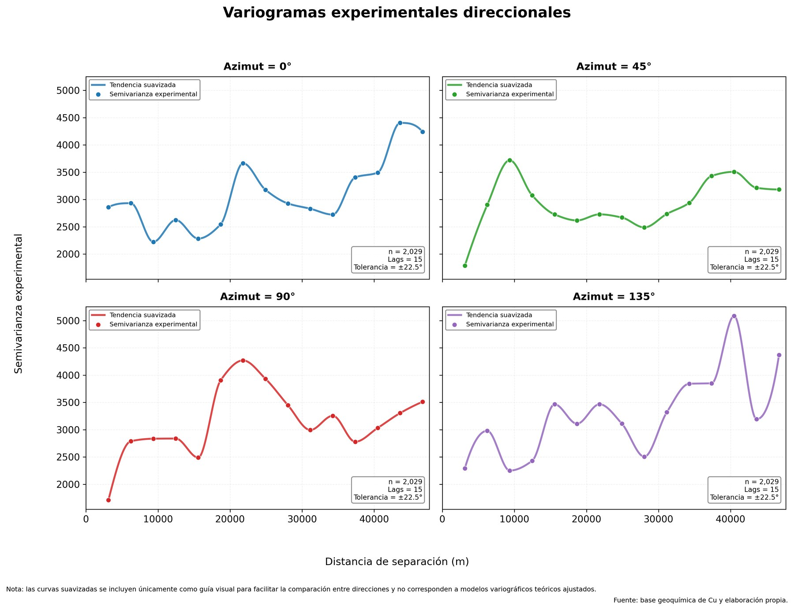
4 · ANÁLISIS GEOESTADÍSTICO
Evaluación de la anisotropía: variogramas direccionales
Cuatro direcciones
Azimuts 0°, 45°, 90° y 135°, con tolerancia angular de ±22.5° y 15 lags por dirección.
Semivarianza comparable
Las semivarianzas medias oscilan entre 2,915 y 3,284: magnitudes similares en todas las direcciones.
Sin anisotropía dominante
Las cuatro curvas presentan comportamiento fluctuante y estructura equivalente, sin una dirección de continuidad claramente preferente.
Decisión
Se adopta el variograma omnidireccional como base del modelamiento.
Análisis geoestadístico de la concentración de Cu — Presentación de avances
11

Slide 13
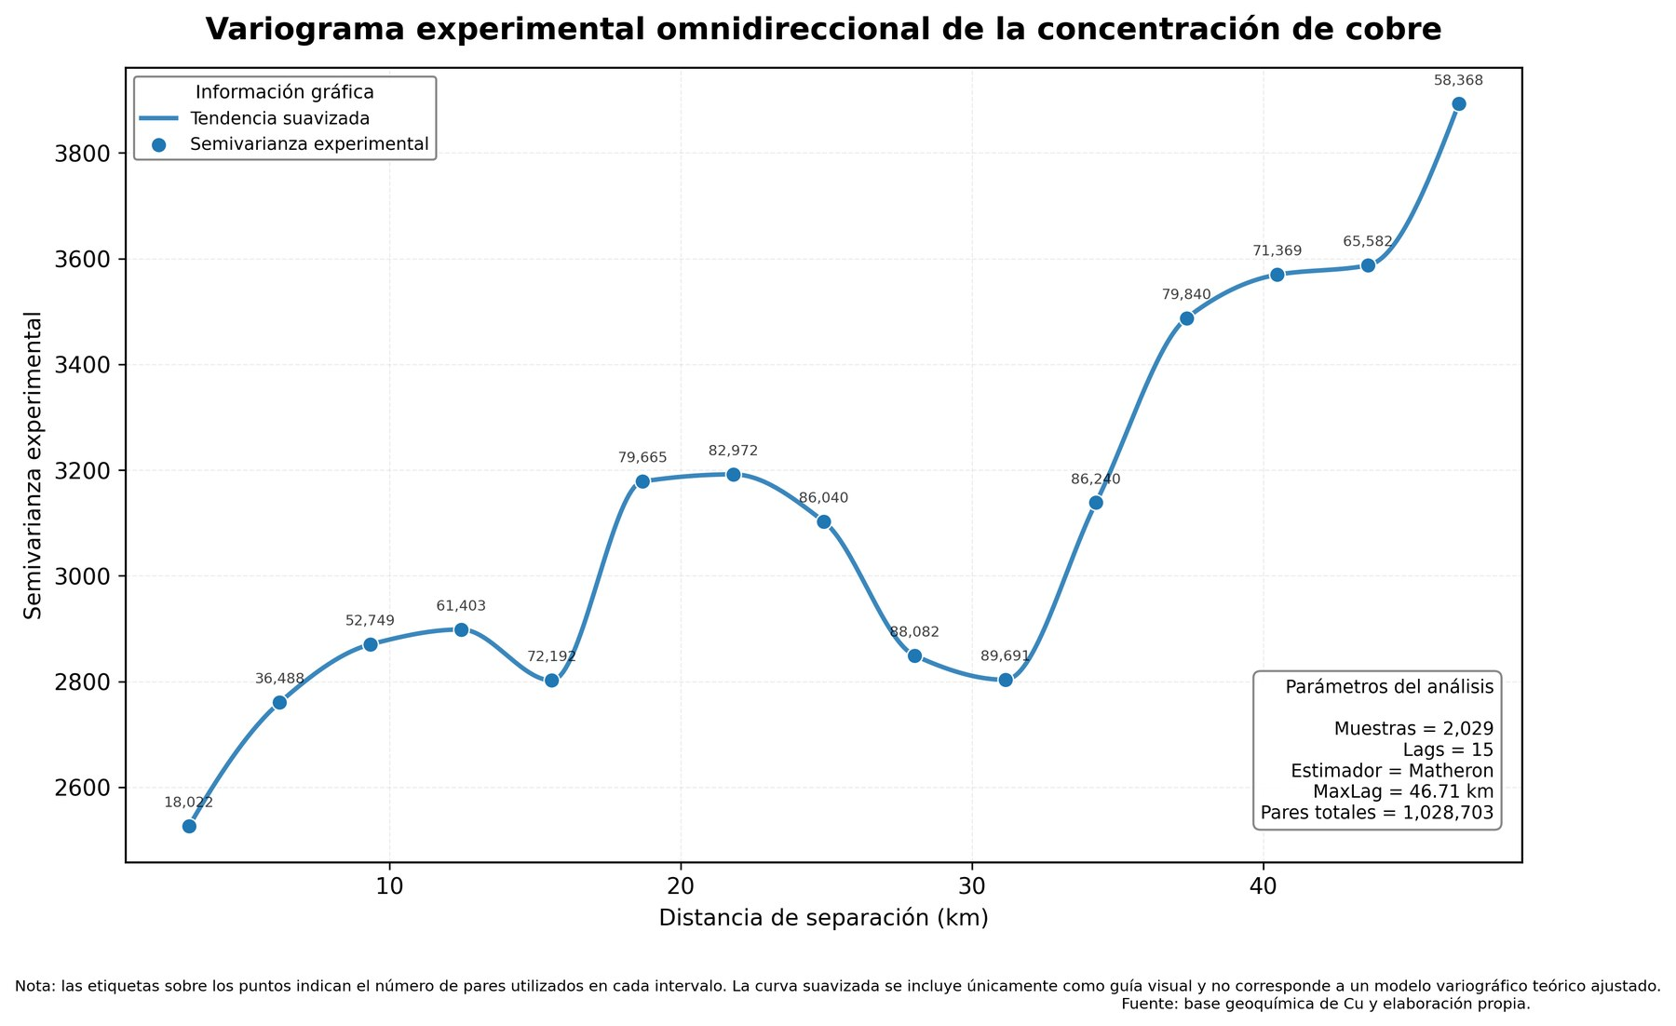
4 · ANÁLISIS GEOESTADÍSTICO
Variograma experimental omnidireccional
Parámetros del cálculo
Estimador: Matheron (clásico)
Lags: 15, con ancho de 3.11 km
Distancia máxima: 46.71 km (criterio de la mediana)
Pares totales: 1,028,703 — mínimo de 18,022 pares por lag
La semivarianza crece de forma sostenida con la distancia, con un tramo intermedio estable: evidencia de estructura espacial en la concentración de Cu, apta para el modelamiento variográfico.
Análisis geoestadístico de la concentración de Cu — Presentación de avances
12

Slide 14
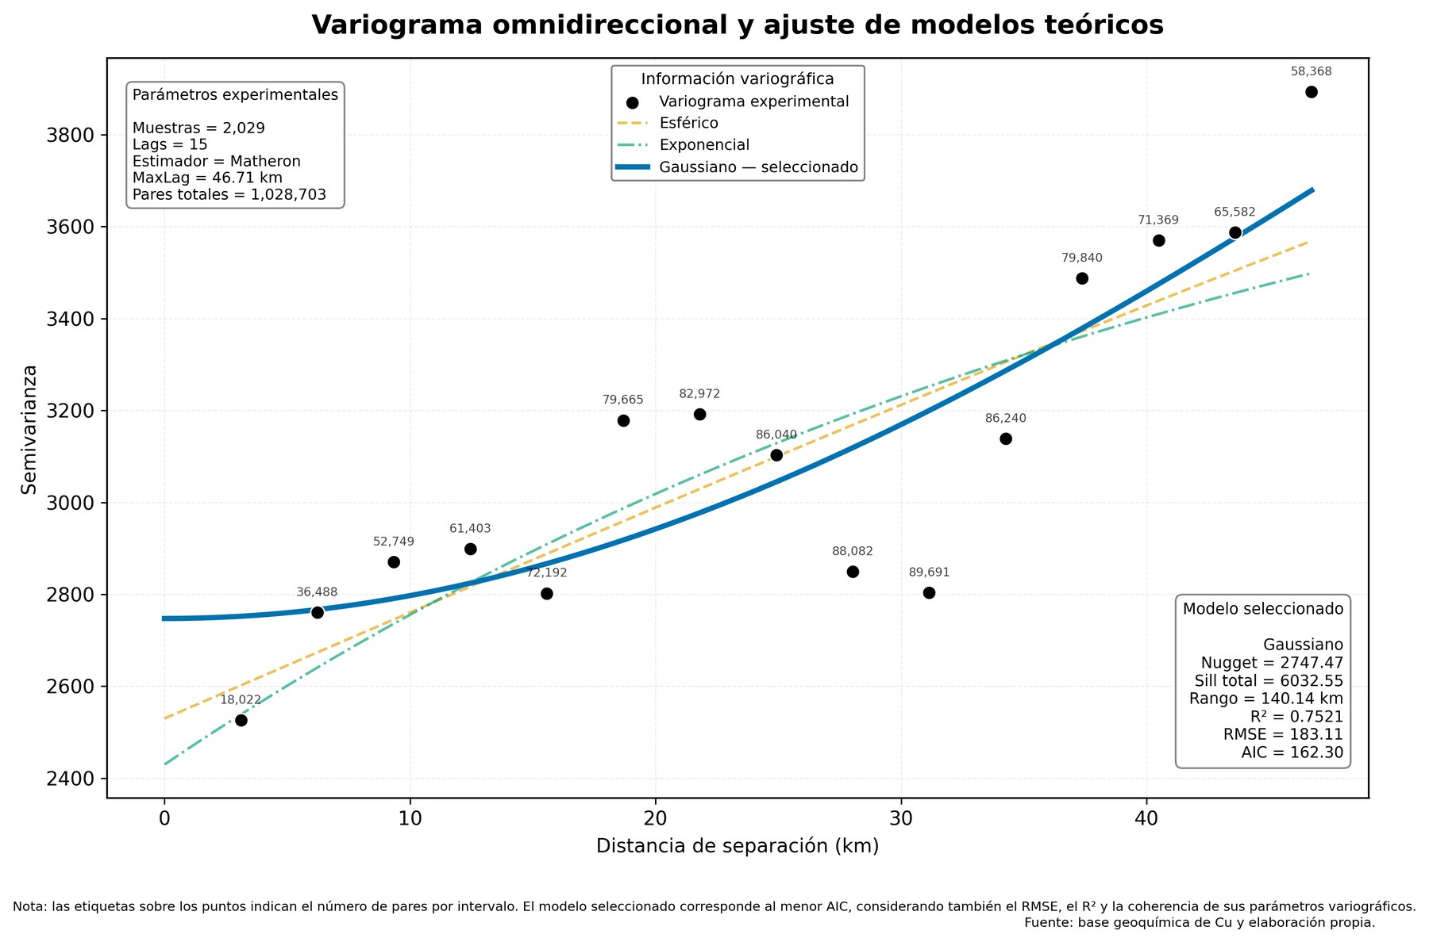
4 · ANÁLISIS GEOESTADÍSTICO
Ajuste y selección del modelo variográfico
Modelo | R² | RMSE | AIC
Gaussiano ● | 0.752 | 183.1 | 162.3
Esférico | 0.715 | 196.3 | 164.4
Exponencial | 0.671 | 210.9 | 166.5
Modelo seleccionado: Gaussiano
Nugget = 2,747 · Sill total = 6,033 · Rango práctico = 140.1 km. Seleccionado por el menor AIC, junto con el mejor RMSE y R² y la coherencia de sus parámetros.
Observación: el rango práctico (140 km) excede la distancia experimental máxima (46.7 km), por lo que este parámetro se revisará durante la validación cruzada antes de la interpolación.
El efecto nugget (≈ 46 % del sill) refleja variabilidad a corta distancia y de muestreo, consistente con datos geoquímicos de sedimentos.
Análisis geoestadístico de la concentración de Cu — Presentación de avances
13

Slide 15
ESTADO DEL PROYECTO
Avance actual y próximos pasos
✓ Completado
▶ En curso
○ Pendiente
Preparación y verificación de la información (2,103 muestras)
Análisis exploratorio de datos
Exploración espacial: cobertura, geología y fallas
AED del conjunto geoestadístico (n = 2,029)
Evaluación de anisotropía y variograma experimental
Ajuste y selección del modelo variográfico (Gaussiano)
4.5 Validación cruzada del modelo variográfico (Verificación de sesgo y precisión de la estimación
Revisión del rango práctico del modelo seleccionado
4.6 Interpolación mediante kriging ordinario
4.7 Mapa de incertidumbre (varianza de kriging)
5. Conclusiones y recomendaciones
Análisis geoestadístico de la concentración de Cu — Presentación de avances
14

Slide 16
HALLAZGOS PARCIALES
Lo que sabemos hasta ahora
1
Base consolidada. 2,029 muestras verificadas dentro del área (96.5 % del total), con cartografía geológica y estructural del SGC validada e integrada.
2
Distribución no normal. Asimetría fuerte (4.37) y CV ≈ 78 %; Anderson-Darling rechaza la normalidad (A² = 87.95). El tratamiento geoestadístico debe considerar esta condición.
3
Control litológico. Tres unidades (Miembro Urrao, Batolito de Mandé y Formación Combia) concentran ~66 % de las muestras; las anomalías de Cu son puntuales.
4
Estructura espacial detectable. El variograma omnidireccional evidencia continuidad espacial; el modelo Gaussiano (R² = 0.75) fue seleccionado por AIC, con rango en revisión.
5
Siguiente hito. Validación cruzada en ejecución; con sus resultados se procederá al kriging ordinario y al mapa de incertidumbre.
Análisis geoestadístico de la concentración de Cu — Presentación de avances
15

